Slide 1



Центр колективного користування науковим обладнанням
«Фізико-хімічні дослідження нових речовин і матеріалів»

Slide 2
Хімічний факультет:
кадровий та науковий потенціал
(на 2025 рік)
Хімічний факультет має 5 науково-дослідних лабораторій, на факультеті успішно виконуються наукова робота в рамках 23 проєктів.
МОН: 15 проєктів наукових досліджень, з них 4 молодіжних проєкта
60 науково- педагогічних працівників, усі кандидати та доктори хімічних наук.
НФДУ: 2 проєкти
Eurizon: 2 проєкти
НДЧ хімічного факультету:
31 співробітник за основним місцем роботи
серед них 10 молодих вчених
Також виконуються
1 міжнародний проєкт, що фінансується за рахунок Європейського Виконавчого Агенства з наукових досліджень;
3 договірних проєкта.
42 аспіранти та 4 докторанти

Slide 3
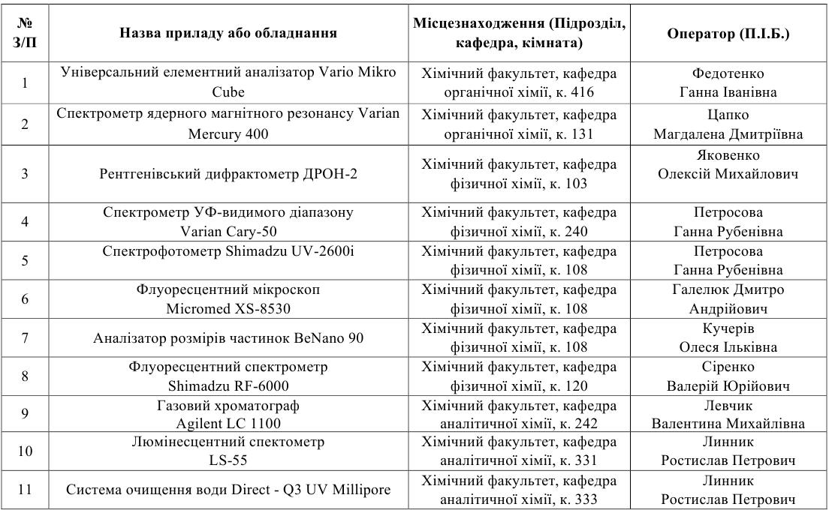
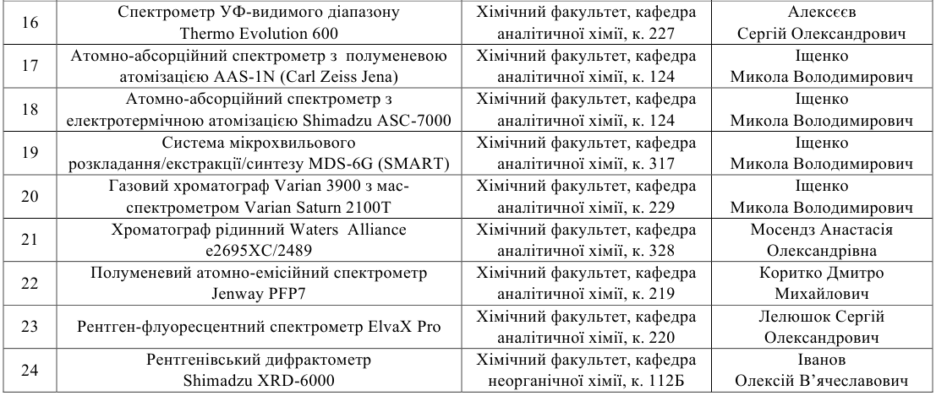
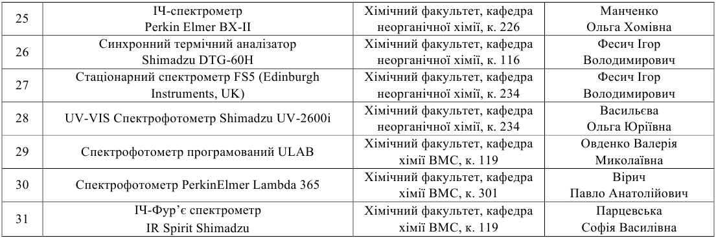
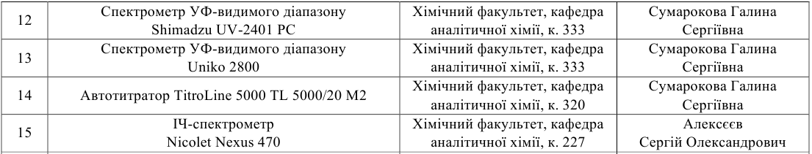
Перелік обладнання ЦКК

Slide 4
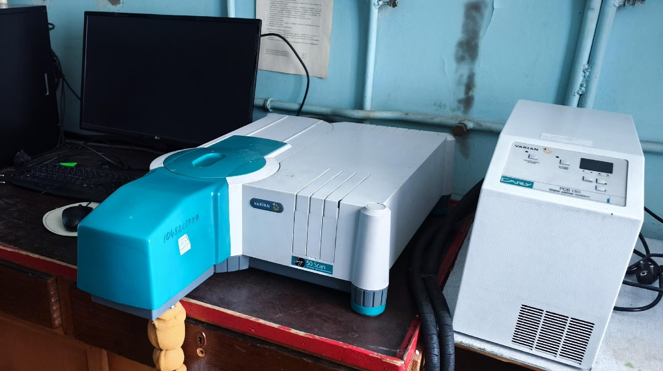
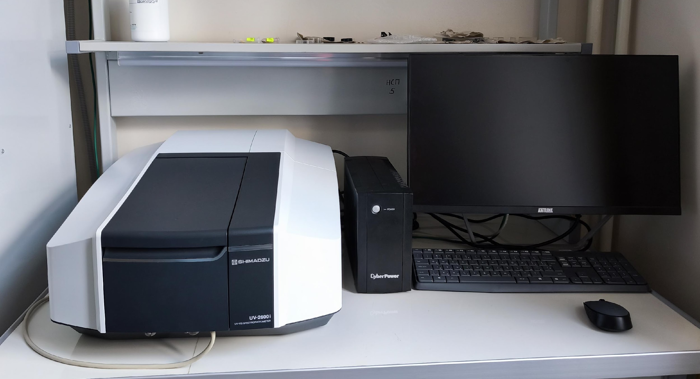
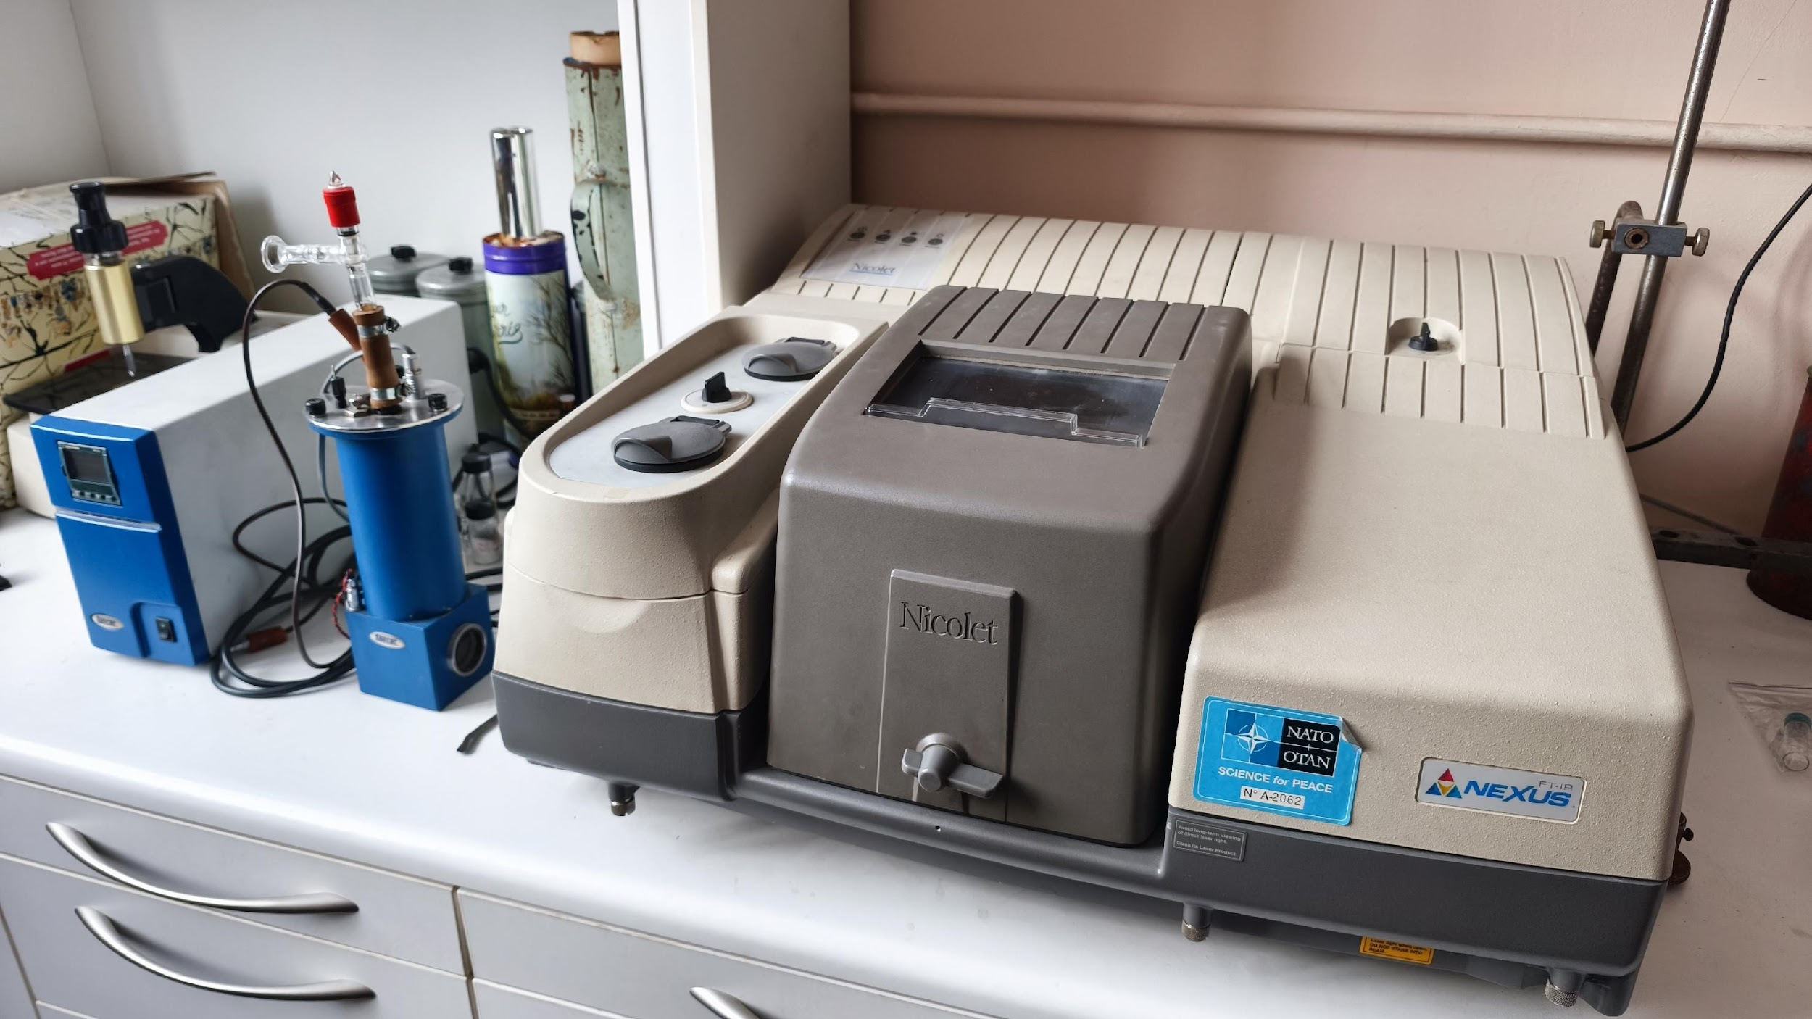
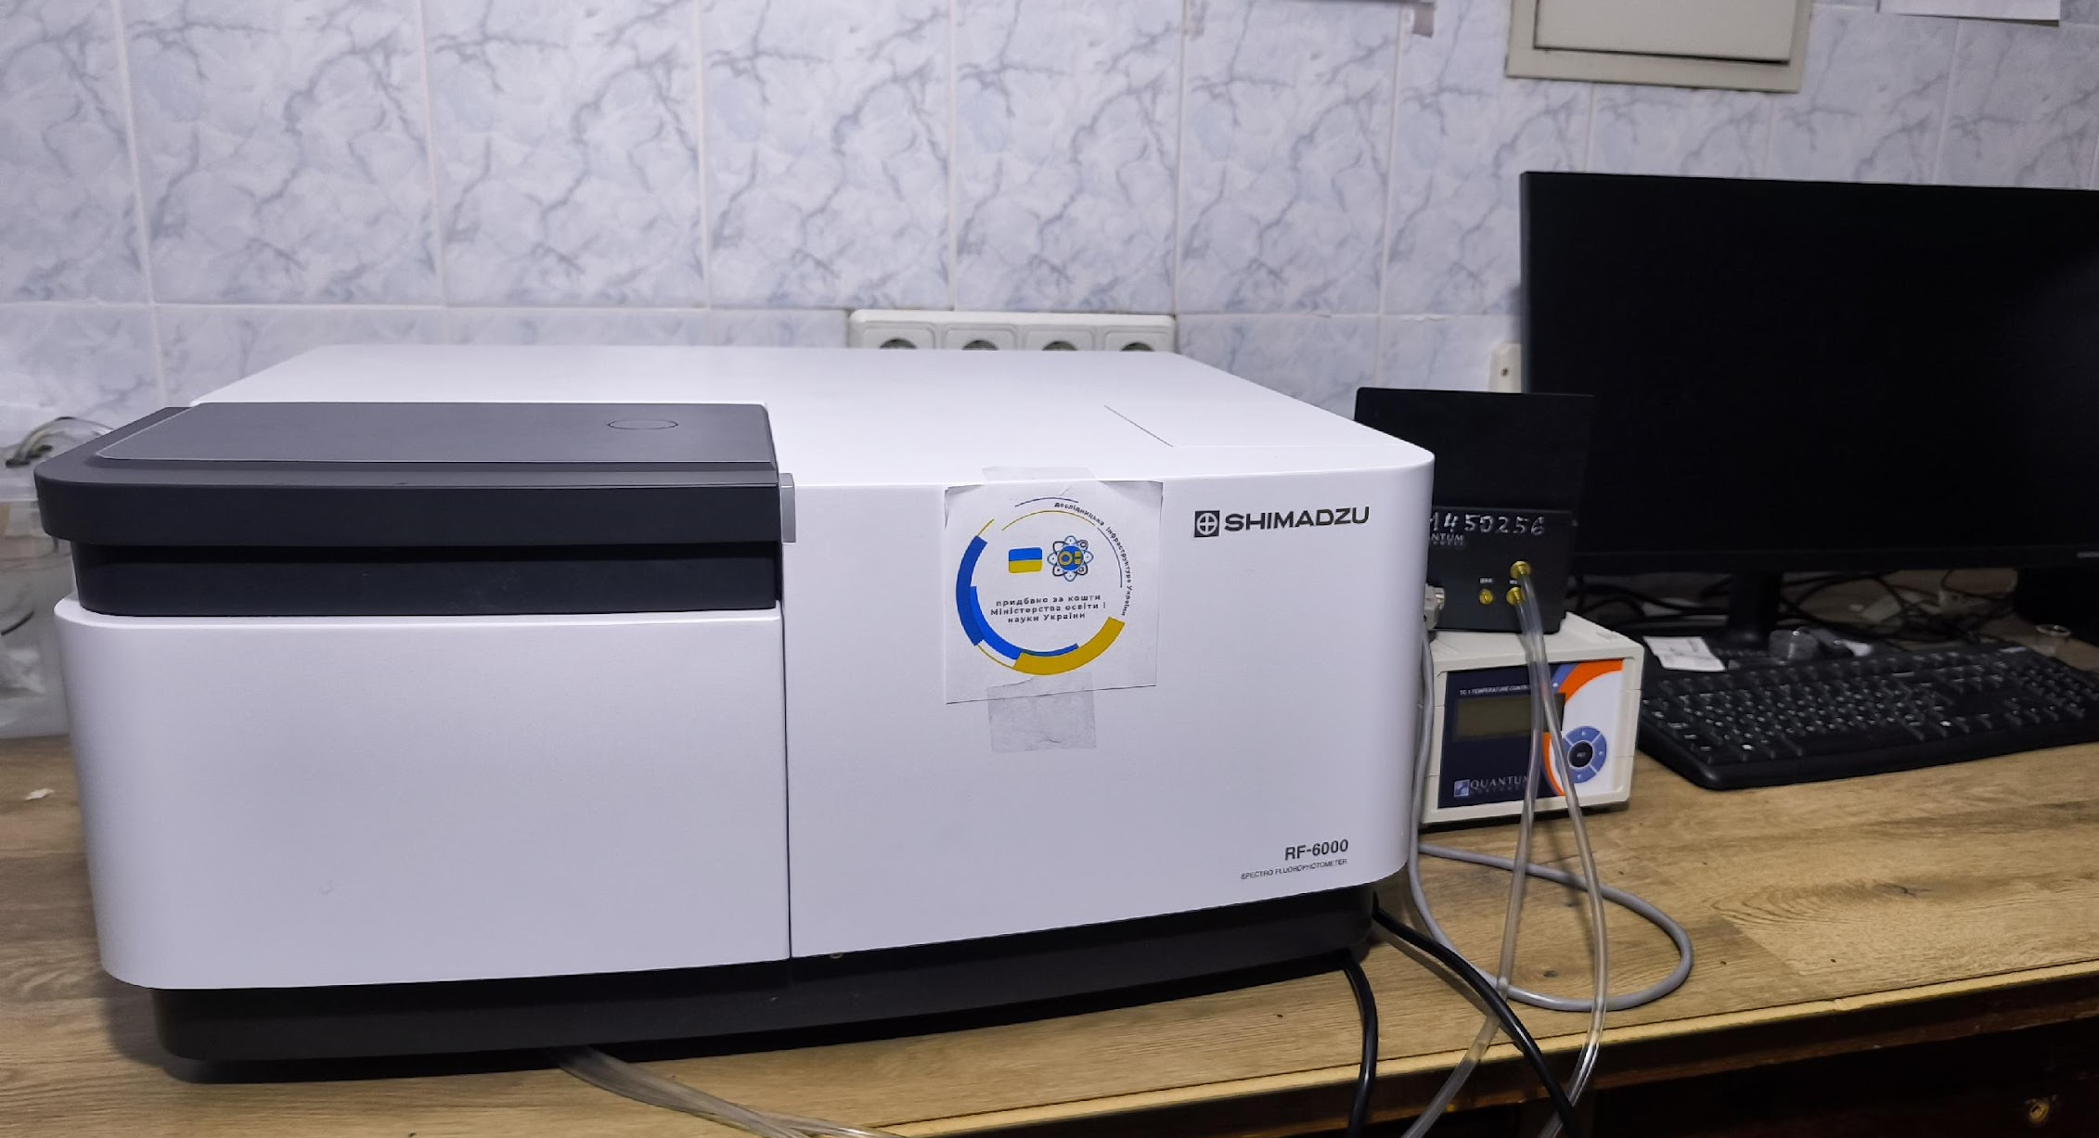
Спектроскопічні дослідження
Спектроскопічні прилади забезпечують дослідження електронної та коливальної структури речовин та матеріалів, їхніх оптичних властивостейдля якісного й кількісного аналізу сполук, вивчення кінетики процесів .
Спектрометр УФ-видимого діапазону Varian Cary 50
Спектрофотометр Shimadzu UV-2600i
ІЧ-спектрометр Nicolet Nexus 470
Флуоресцентний спектрометр Shimadzu RF-6000

Slide 5
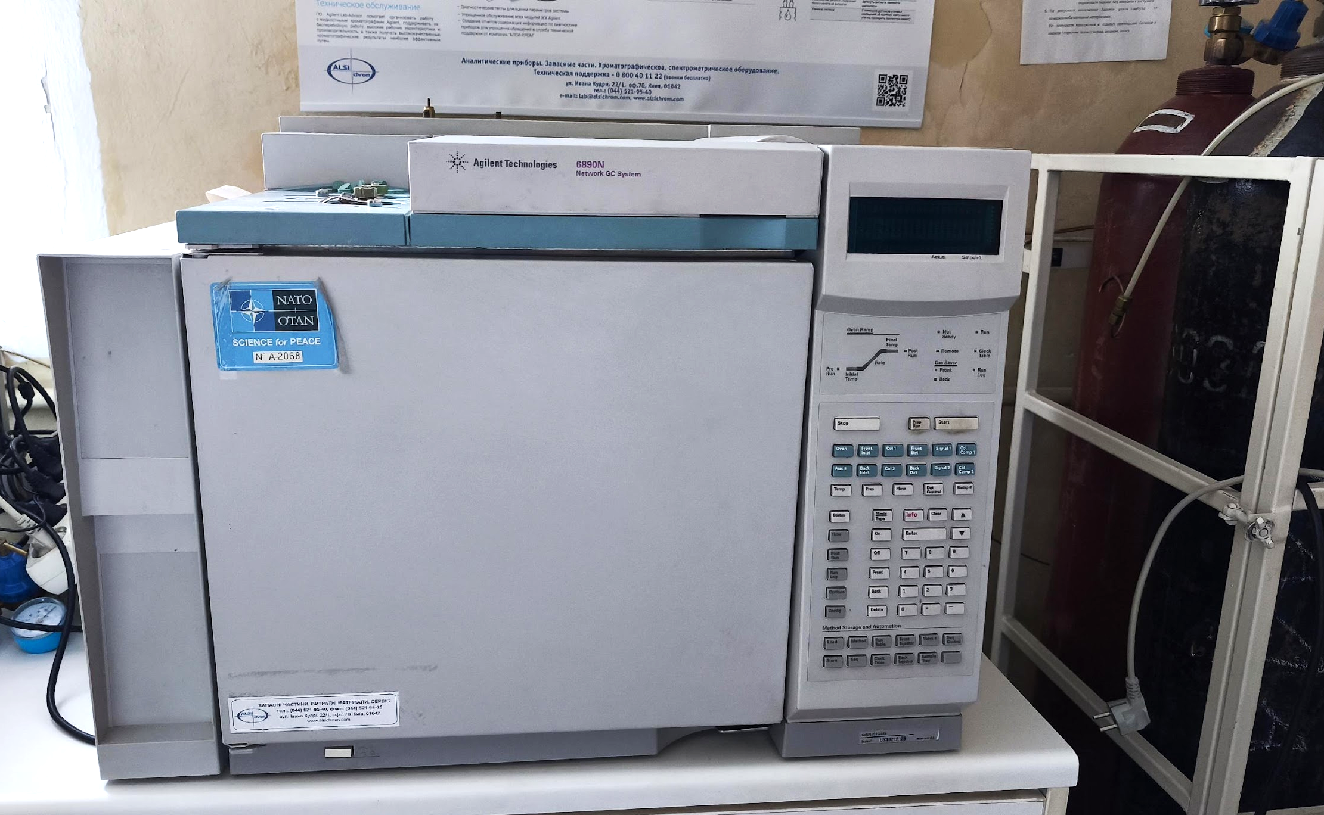
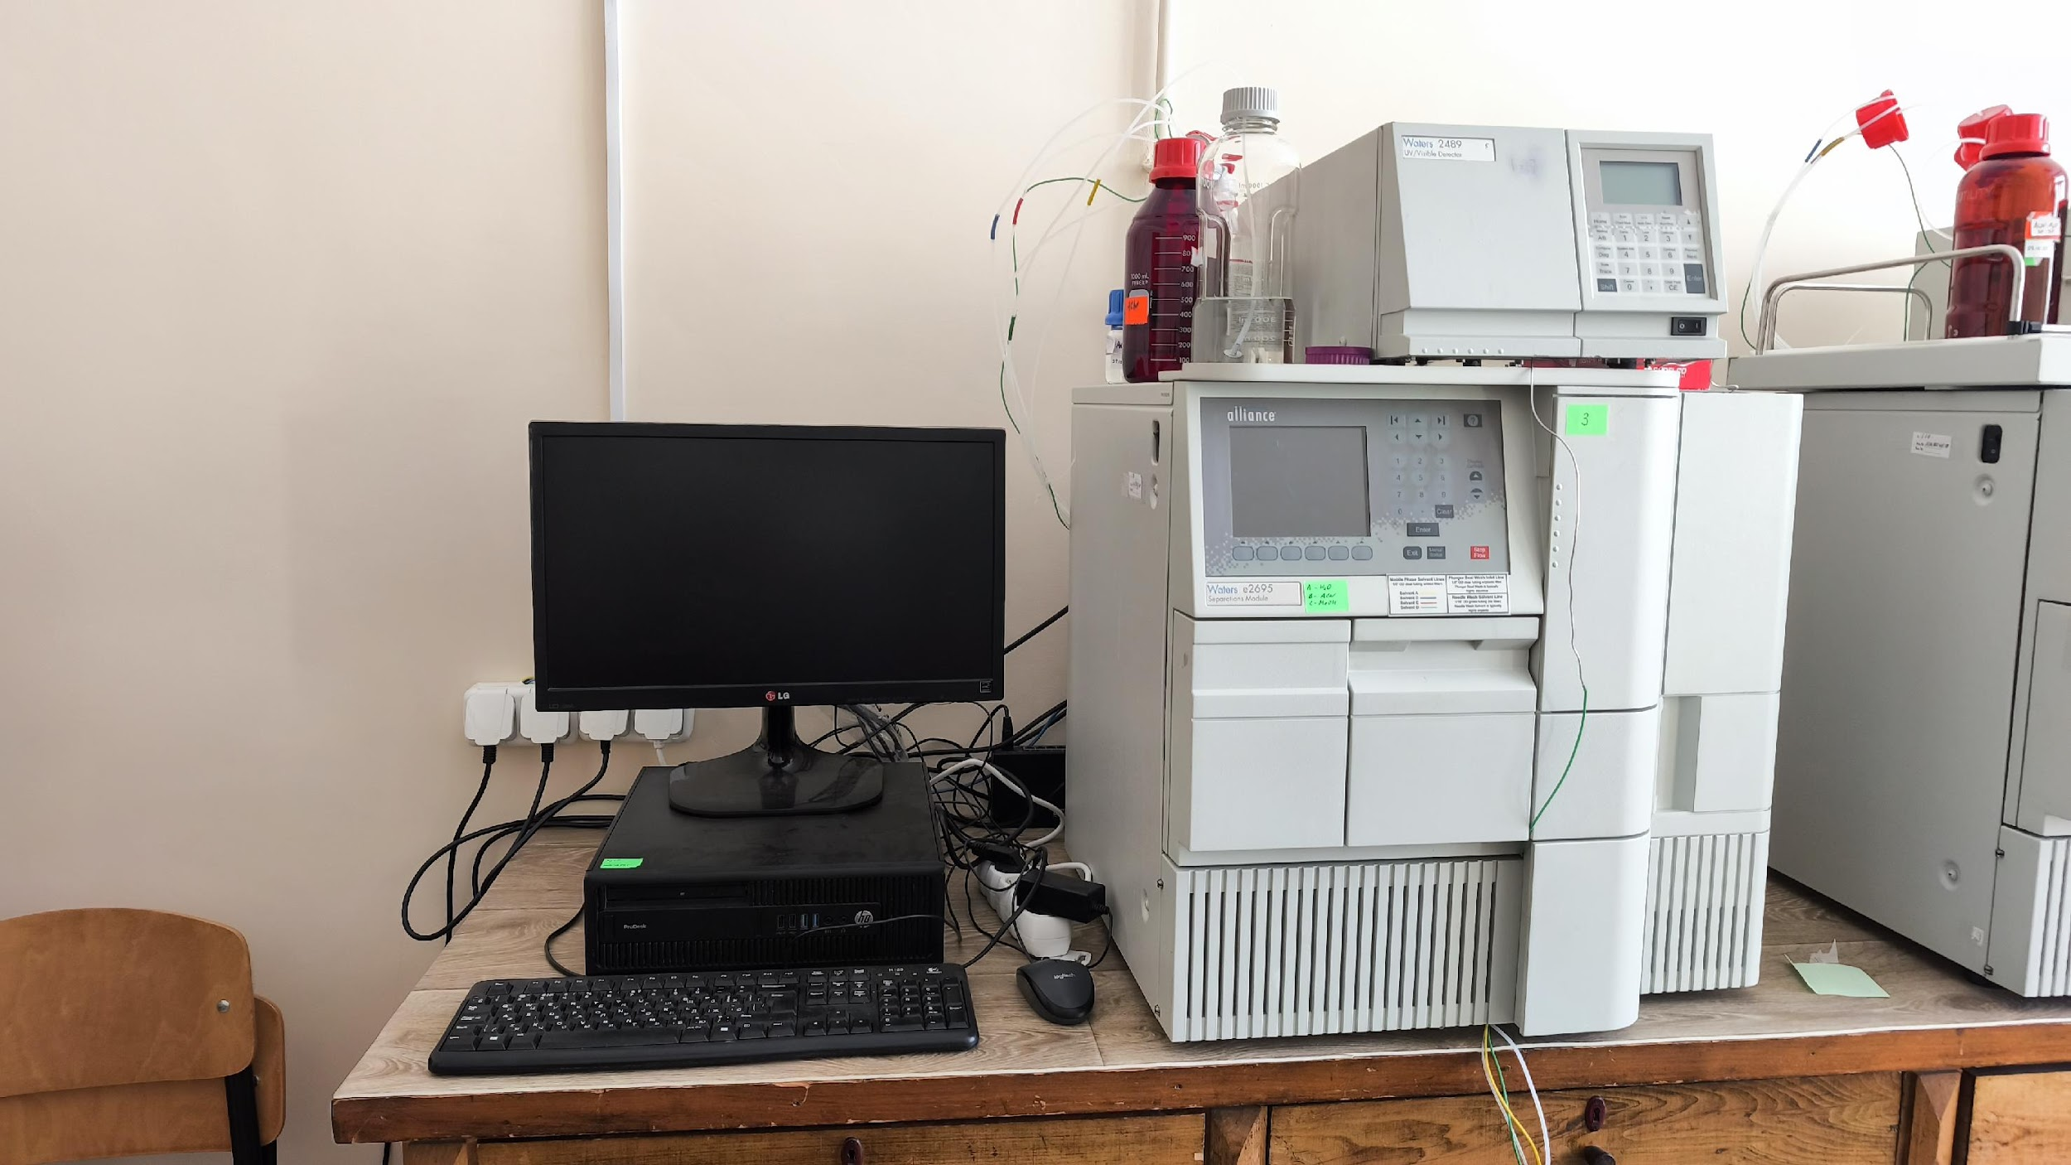
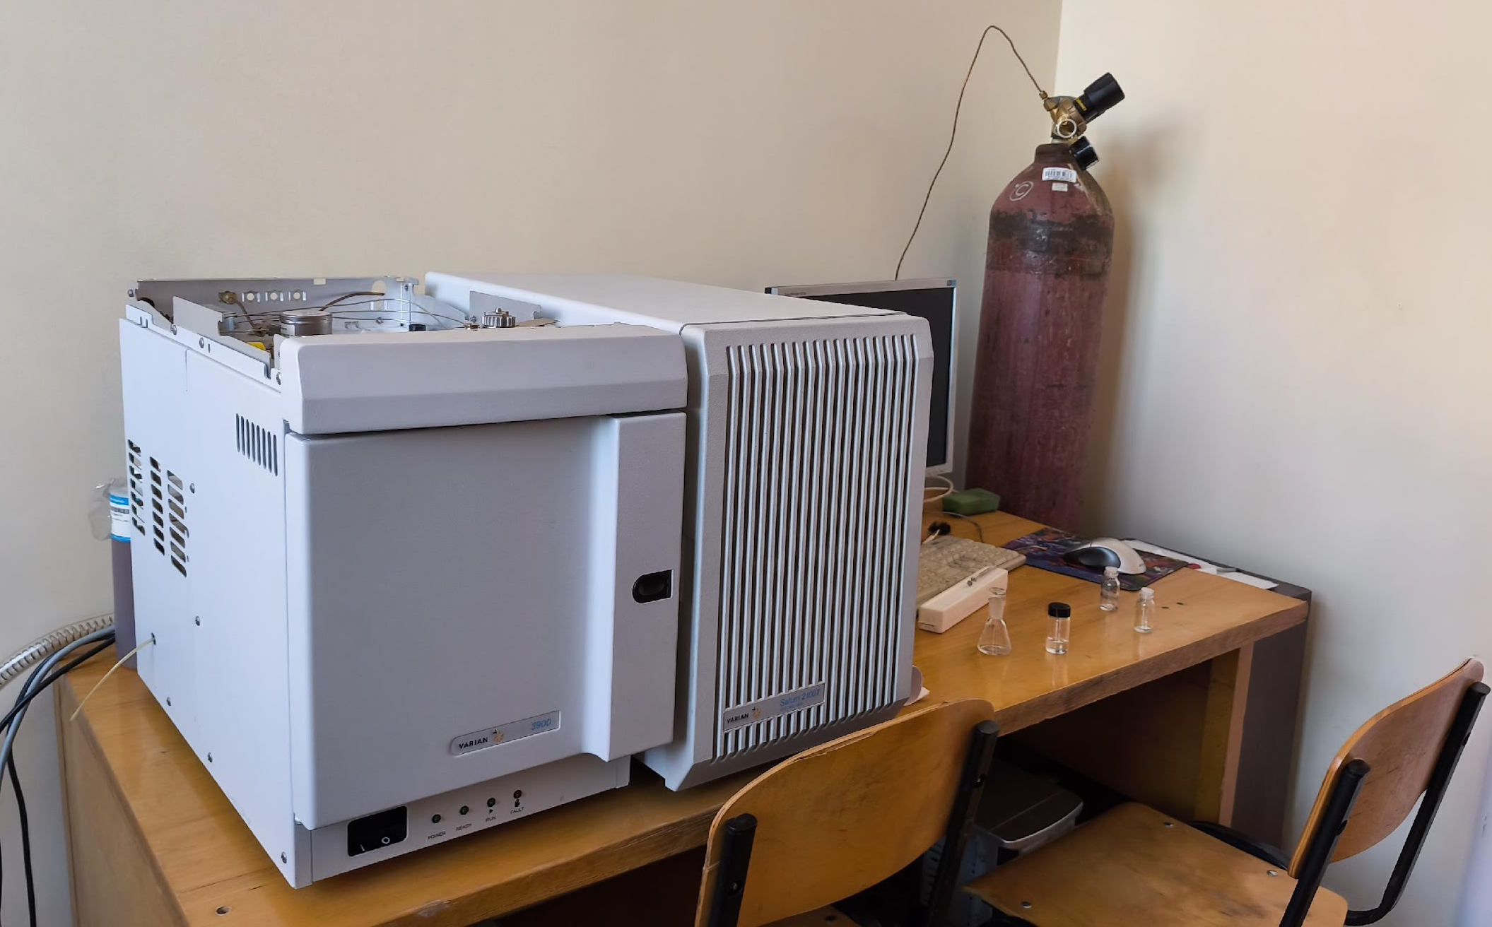
Хроматографічне обладнання
Газовий хроматограф Agilent 6890N
Хроматограф рідинний Waters Alliance е2695XC/2489
Хроматографічні системи призначені для розділення, ідентифікації та кількісного визначення вмісту компонентів складних сумішей. Використовуються у фармацевтичних, екологічних, біохімічних і матеріалознавчих дослідженнях.
Газовий хроматограф Varian 3900 з мас-спектрометром Varian Saturn 2100T

Slide 6
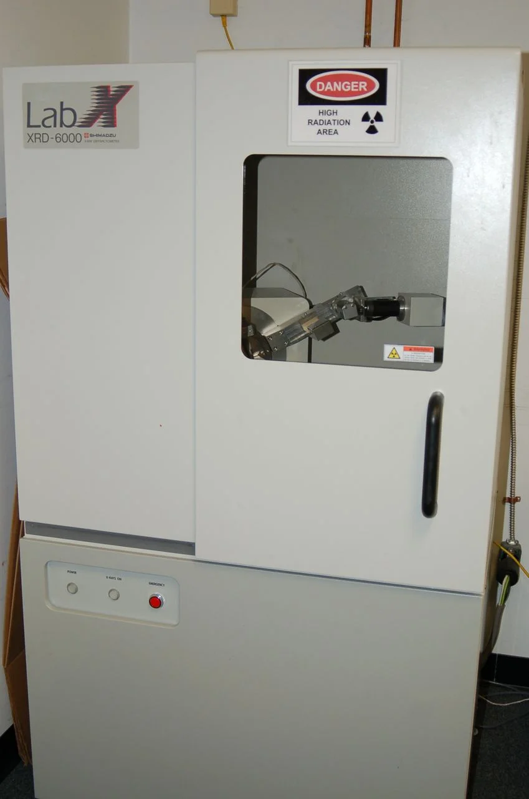
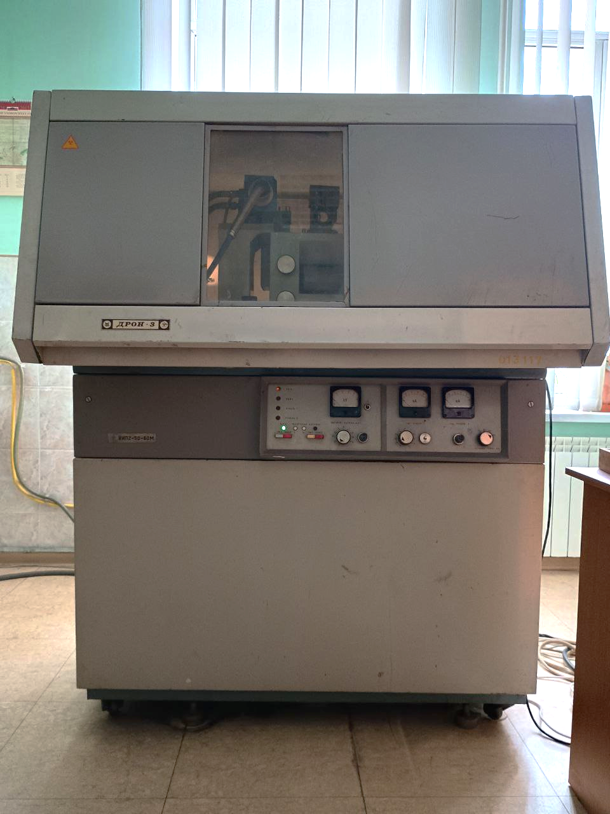
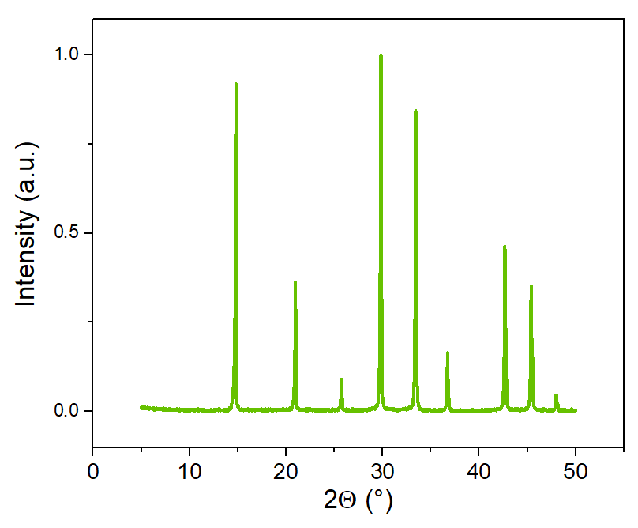
Дифракційні дослідження
Рентгенівський дифрактометр Shimadzu XRD-6000
Рентгенівський дифрактометр ДРОН - 3
Для визначення кристалічної структури, фазового складу та ступеня кристалічності матеріалів у порошкоподібному стані за допомогою рентгенівської дифракції.

Slide 7
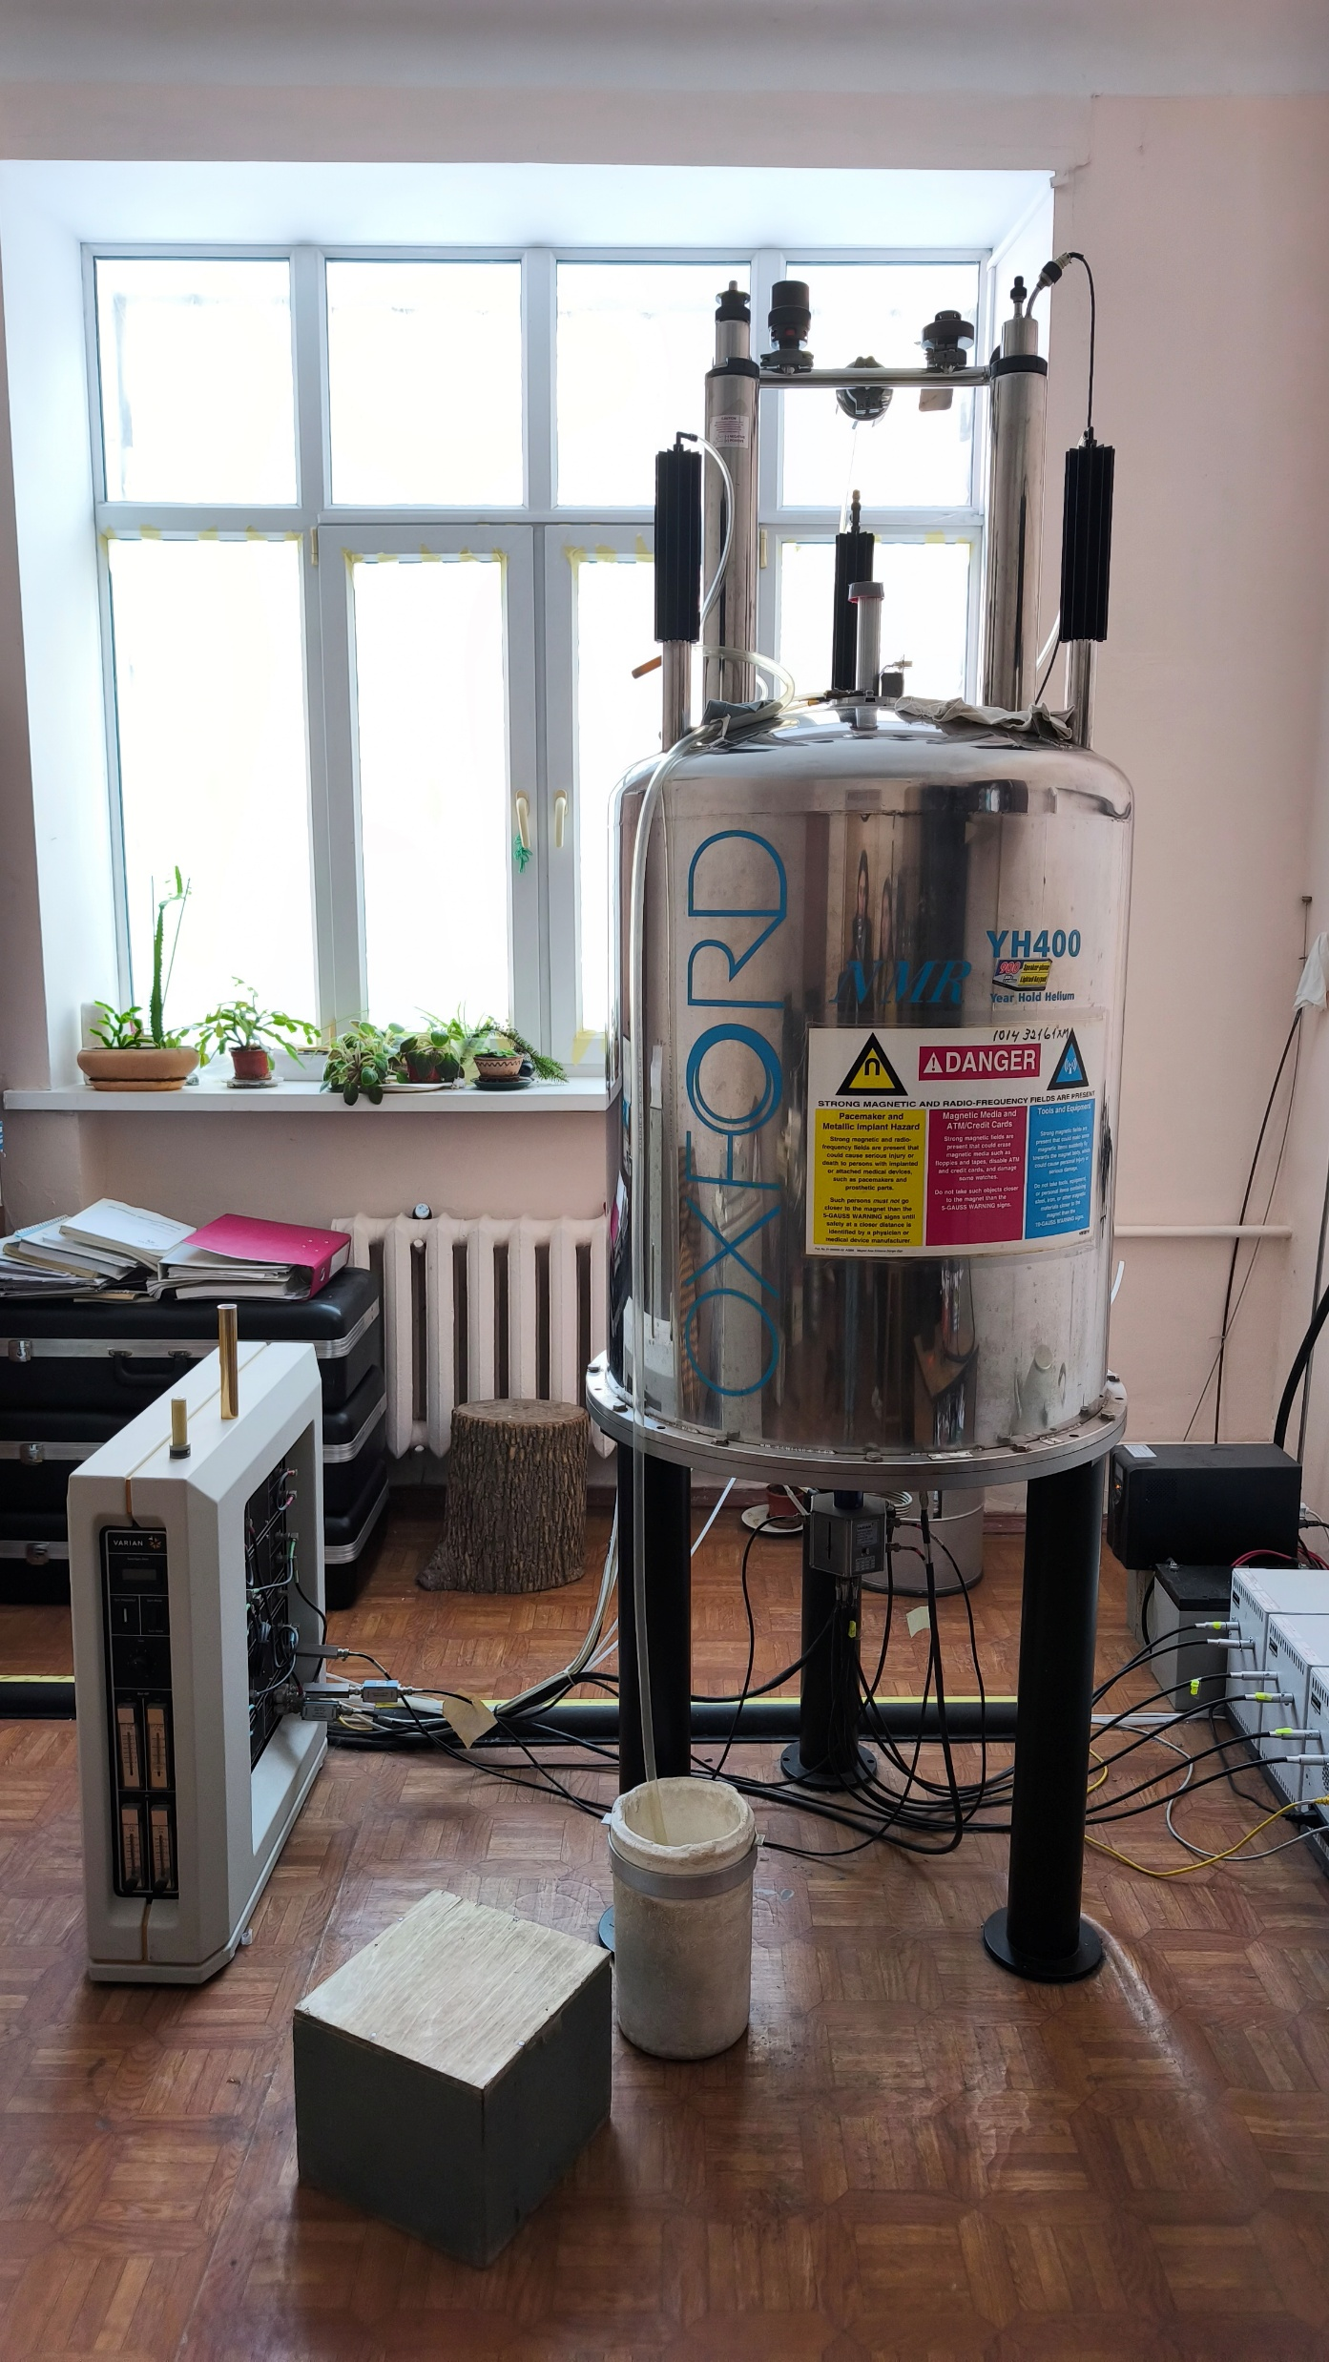
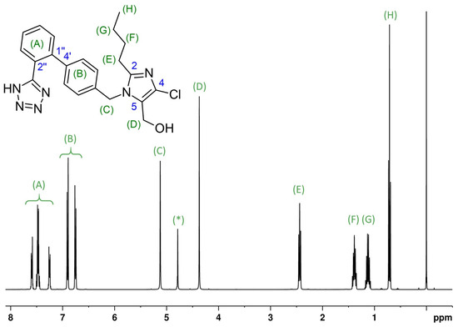
ЯМР спектроскопія
Для дослідження внутрішньомолекулярної будови органічних молекул, полімерів та комплексних сполук у розчинах.
Вимірювання на ядрах ¹H, ¹³C, ¹⁹F, ³¹P.
Одновимірні та двовимірні кореляційні методи ЯМР для доказу будови нових сполук.
Спектрометр ядерного магнітного резонансу Varian Mercury 400

Slide 8
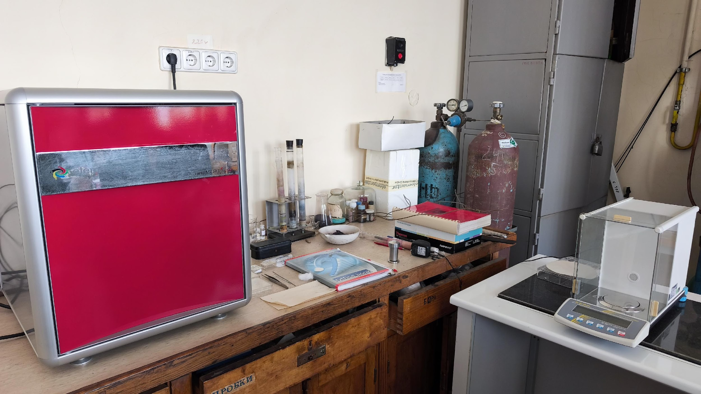
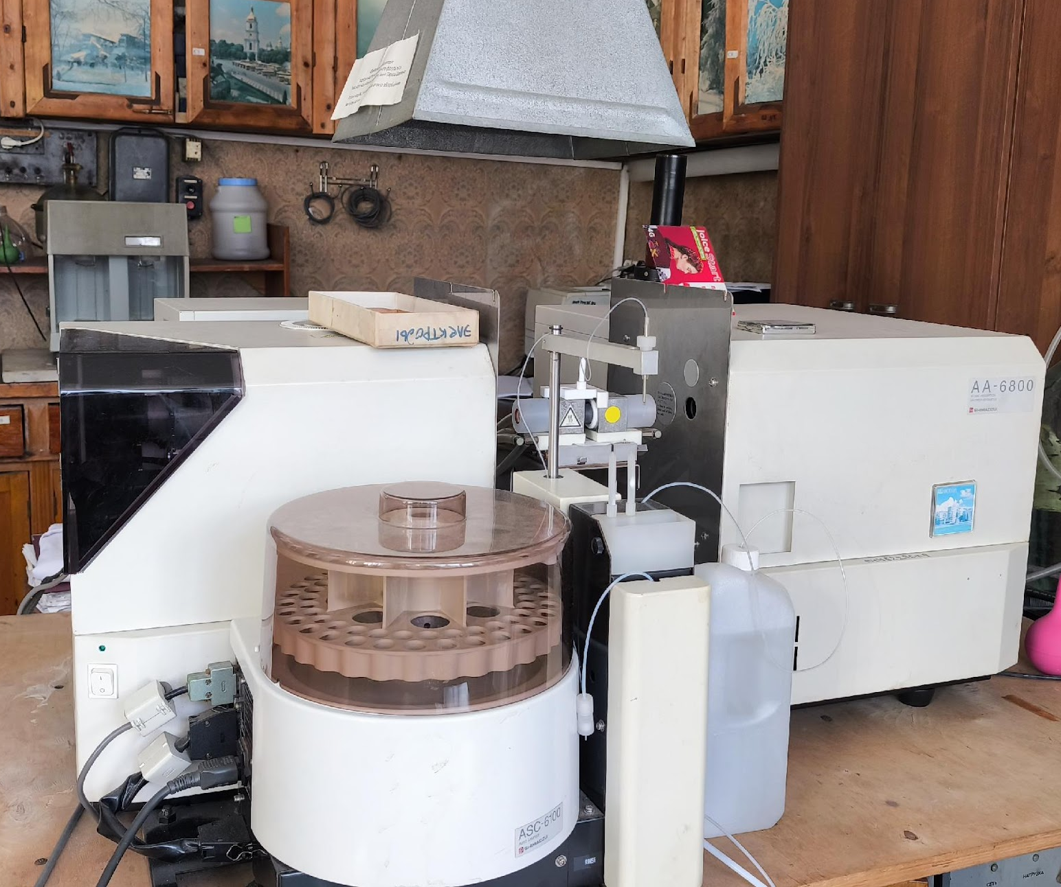
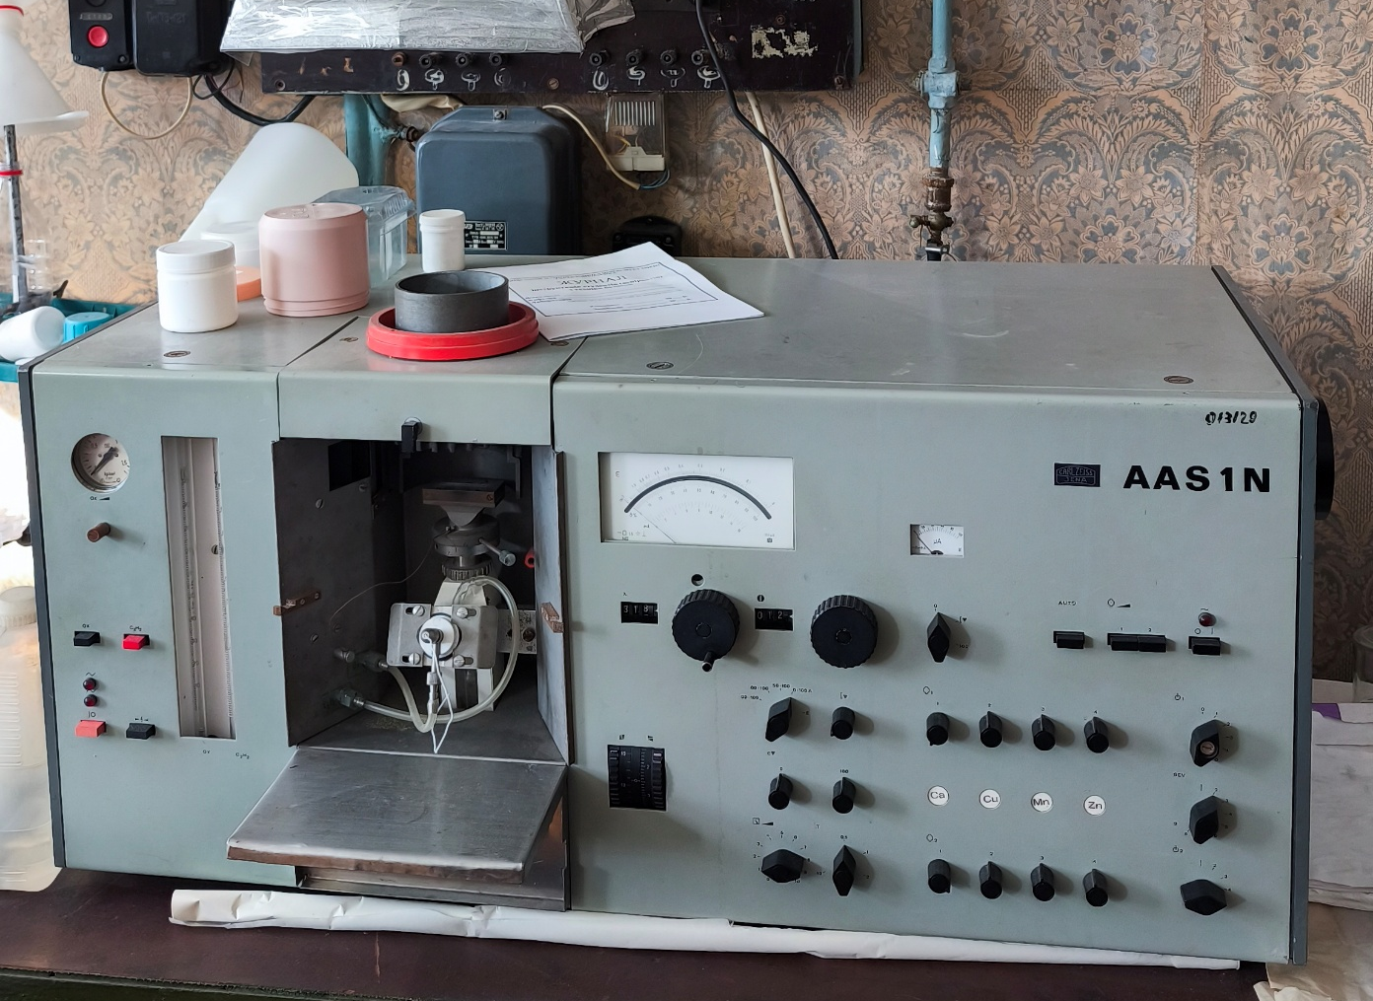
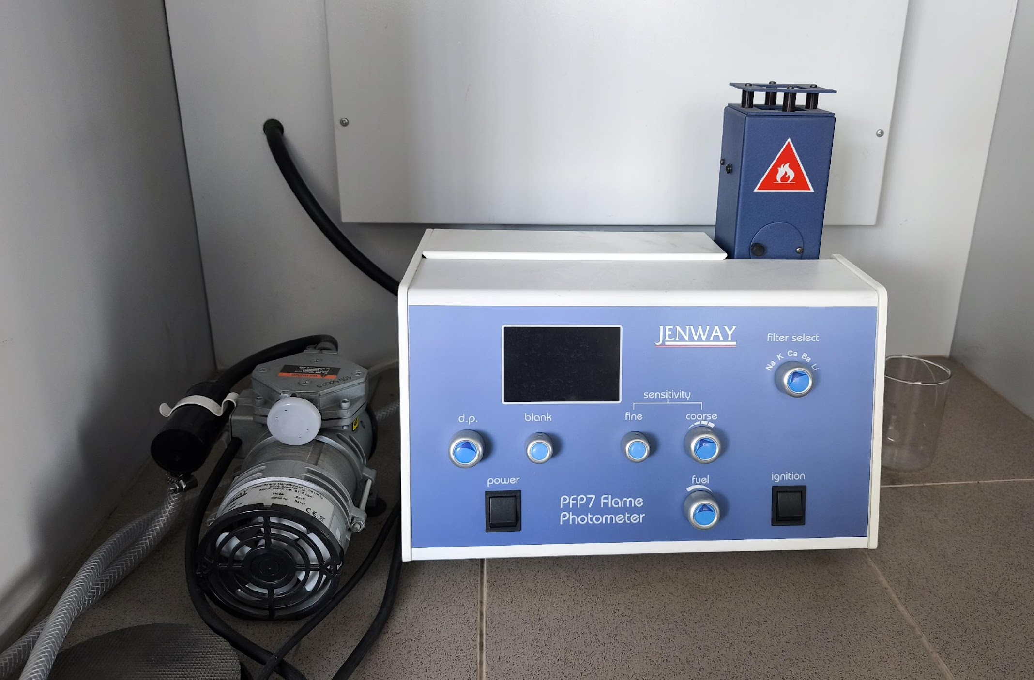
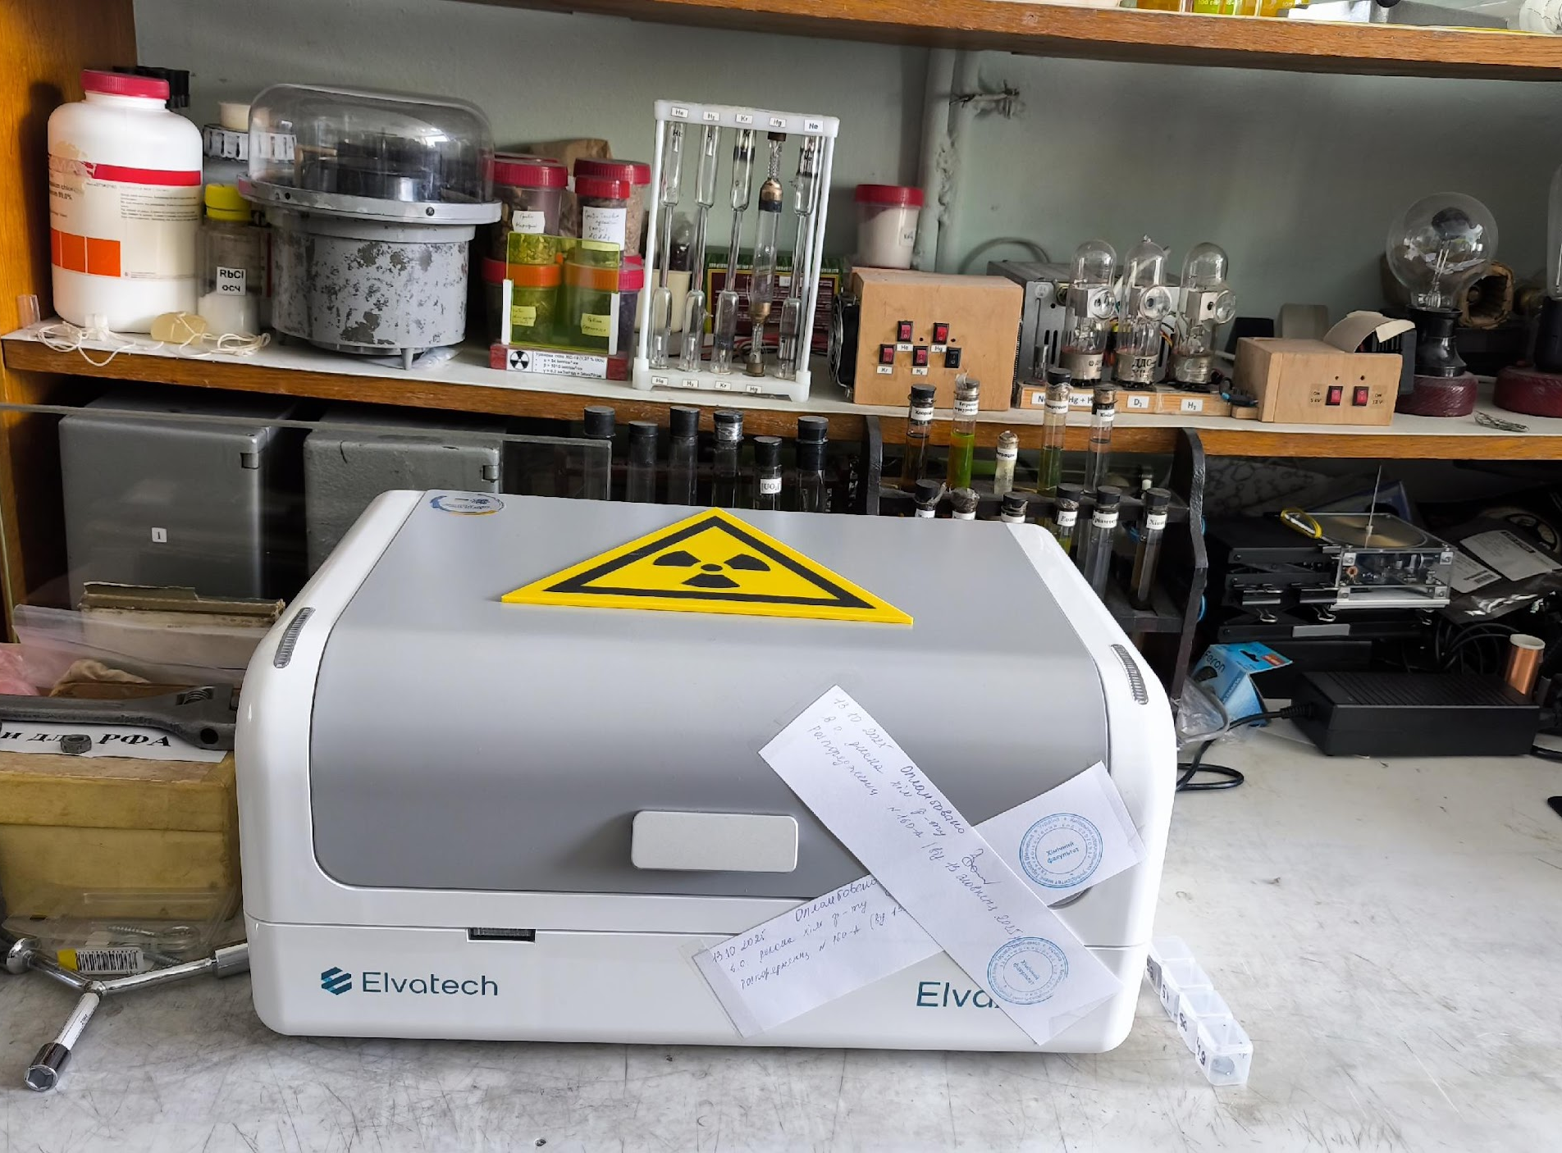
Аналіз елементного складу
Атомно-абсорційний спектрометр з електротермічною атомізацією Shimadzu ASC-7000
Атомно-абсорбційний спектрометр з полуменевою атомізацією AAS-1N
(Carl Zeiss Jena)
Універсальний елементний аналізатор
Vario Mikro Cube
Прилади для елементного аналізу дозволяють визначати якісний і кількісний склад матеріалів, включаючи вміст основних компонентів та слідових домішок. Застосовуються у хімії, екології, геології та при розробці нових матеріалів.
Полуменевий атомно-емісійний спектрометр Jenway PFP7
Рентген-флуоресцентний спектрометр ElvaX Pro

Slide 9
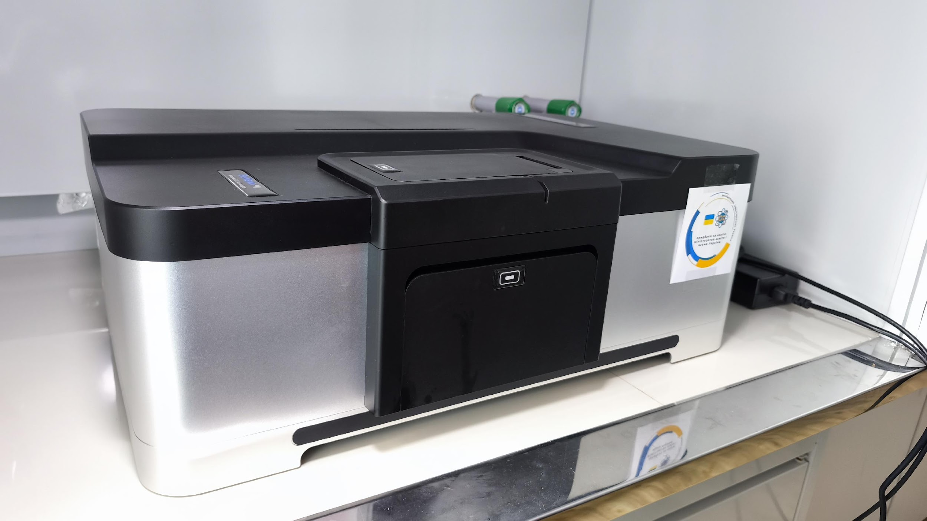
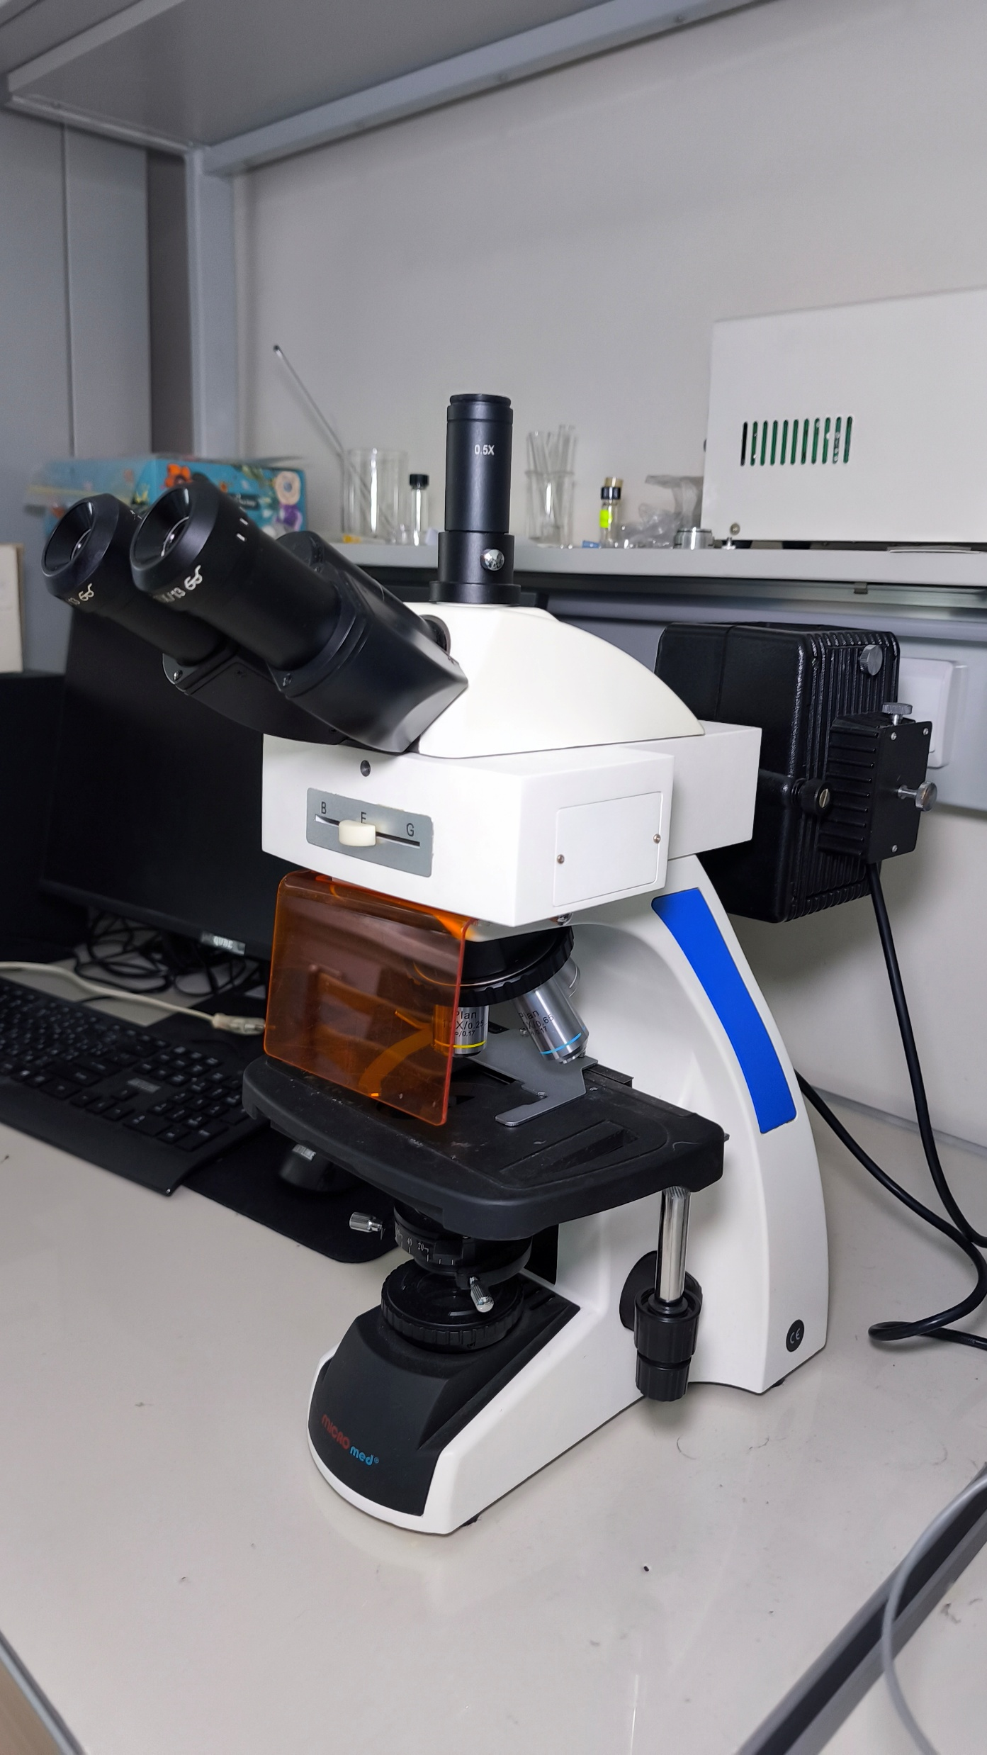
Дослідження мікро- та наноматеріалів
Аналізатор розмірів частинок BeNano 90
Флуоресцентний мікроскоп Micromed XS-8530
Обладнання для аналізу мікро- та наноматеріалів забезпечує вивчення морфології, розмірів частинок, мікроструктури та просторового розподілу компонентів у мікро- та наноматеріалах, поверхні з високою просторовою роздільною здатністю. Також можливе визначення гідродинамічного розміру, розподілу за розмірами та ступеня агрегації мікро- та наночастинок у дисперсних системах.

Slide 10
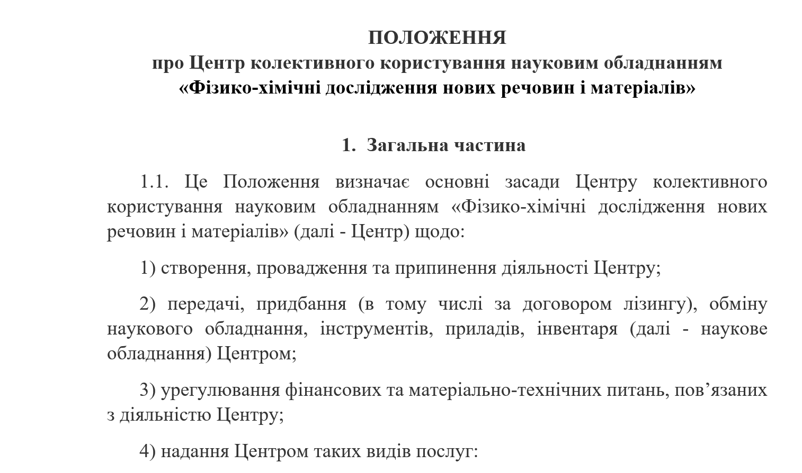
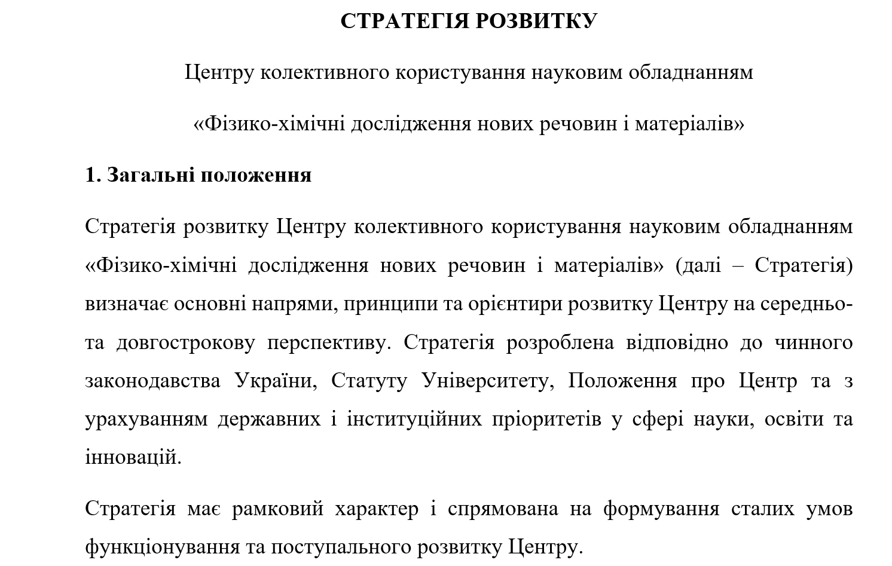
Нормативні документи

Slide 11
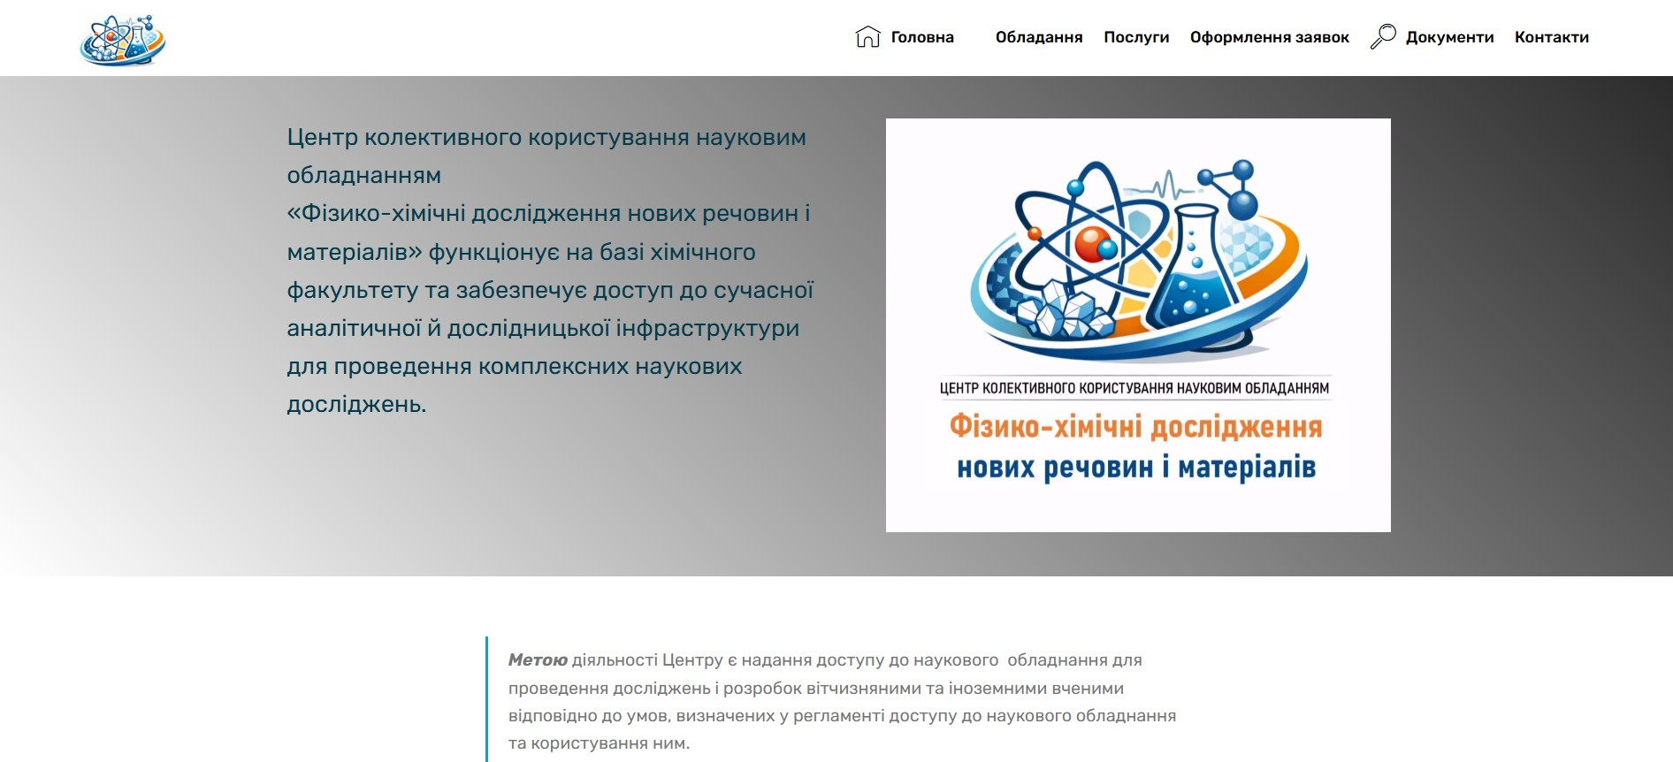
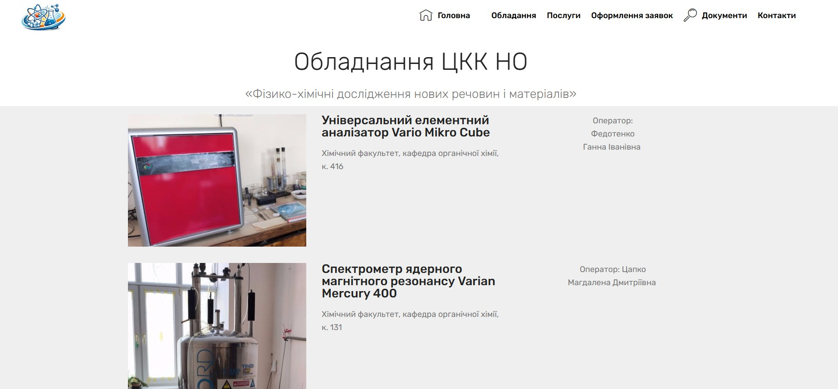
Сайт ЦКК: https://fhdnrm.knu.ua

Slide 12
Поточні кроки для створення ЦКК
Розляд на НТР
Розляд на Вченій раді
Наказ про створення ЦКК
Реєстрація в МОН
Створення сайту ЦКК
Наповнення сайту інформацією про прилади та можливі дослідження
Поширення інформації про ЦКК через ресурси університету та в соціальних мережах
Організація спрощеного доступу та комунікації

